Slide 1
OB 4조 컨퍼런스 발표
월간 데이콘 숫자 3D 이미지 분류 AI 경진대회
Notes:
지금부터 OB 4조 프로젝트 발표를 시작하겠습니다.

Slide 2
목차
대회 소개
데이터 파악
데이터 가공
머신러닝 모델링
딥러닝 모델링
결론 및 제언
Notes:
다음과 같은 순서로 발표 진행을 하겠습니다.

Slide 3
대회 소개
Notes:
먼저 저희가 참가한 대회에 대해 소개드리겠습니다.

Slide 4
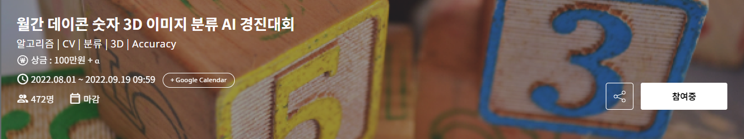
1. 대회 소개
주최 및 주관 : 데이콘
목표 : 2D가 아닌 3D 손글씨 숫자 이미지를 분류하는 알고리즘 개발
평가 지표 : Accuracy
Notes:
저희가 참가한 대회는 월간 데이콘 숫자 3D 이미지 분류 AI 경진대회이며,
해당 대회의 목표는 mnist와 같은 2D가 아닌 3D 손글씨 숫자 이미지를 분류하는 알고리즘을 개발하는 것입니다.
평가 지표로는 정확도를 사용했습니다.

Slide 5
2. 데이터 파악
Notes:
이어서 데이터를 파악해보도록 하겠습니다.

Slide 6
2. 데이터 파악
데이터 불러오기
 | label 값
 | 3D 이미지
 | 3D 이미지
Notes:
보편적인 데이터분석 대회와 달리, 이번 대회에서는 학습 데이터를 2가지 파일 형태로 제공했습니다.
label 값만 있는 csv 파일과, 3d 이미지로 되어 있는 h5파일이었고, 테스트 데이터 또한 h5파일로 되어 있습니다.

Slide 7
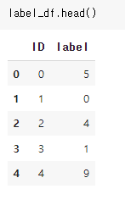
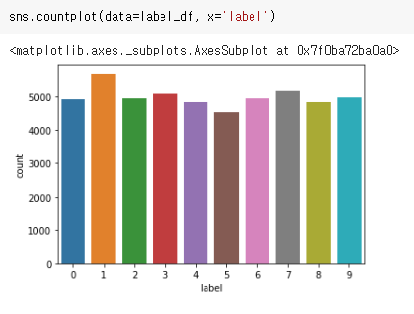
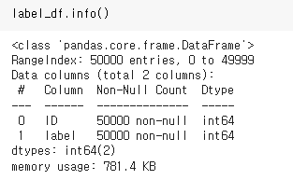
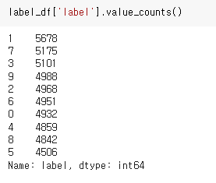
2. 데이터 파악
train data
Notes:
먼저 학습 데이터부터 보도록 하겠습니다.
csv 파일은 id와 label값으로 되어 있고 null값은 없습니다.
가운데에 나와 있는 라벨값별 분포를 시각화하면 다음과 같이 모든 값이 대체로 균등한 것을 알 수 있습니다.

Slide 8
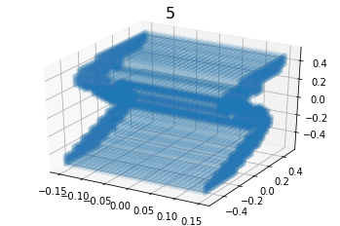
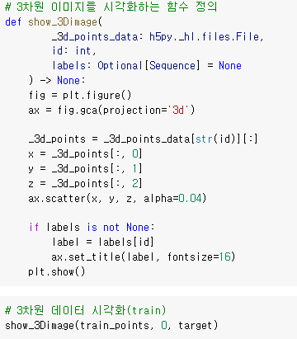
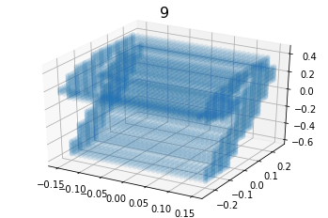
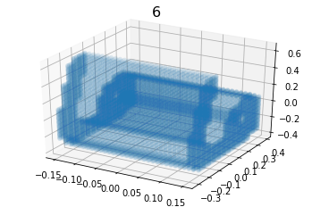
2. 데이터 파악
train data
Notes:
이제 h5파일을 보기 위해 3차원 이미지를 시각화하는 함수를 정의합니다. 해당 함수는 h5 파일과 id, 그리고 라벨값을 인자로 받습니다.
3차원 이미지의 학습 데이터는 오른쪽 그림과 같이 0부터 9까지의 숫자가 xyz평면에 나타나 있습니다.

Slide 9
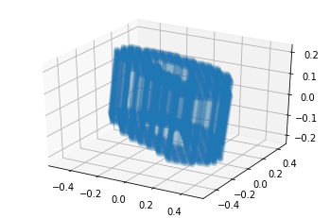
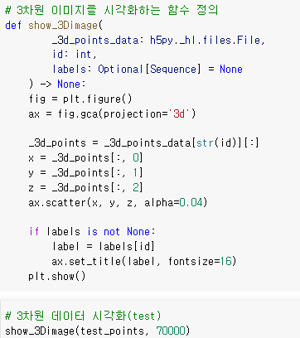
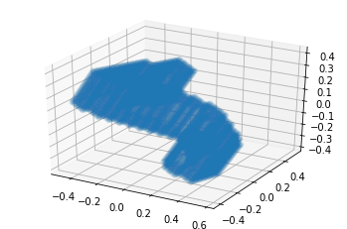
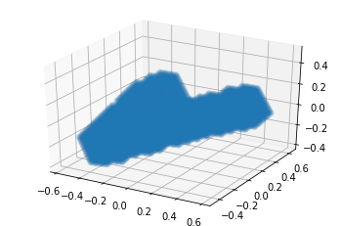
2. 데이터 파악
test data
Notes:
테스트 데이터도 마찬가지로 동일한 함수를 통해 시각화하면 다음과 같이 숫자가 3차원으로 되어 있지만 앞선 train 데이터와는 조금 다른 양상을 띠는 것을 확인할 수 있습니다.

Slide 10
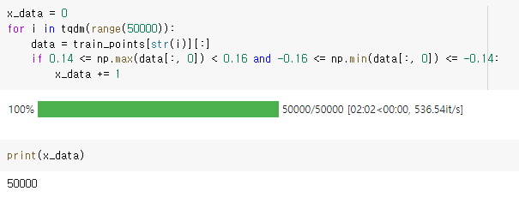
2. 데이터 파악
train x좌표 확인
Notes:
다음으로 학습 데이터의 x좌표 범위를 확인한 결과, 모든 x좌표가 0.14에서 0.16, 그리고 -0.16에서 -0.14 사이에 분포되어 있습니다.

Slide 11
2. 데이터 파악
train
yz평면의 2차원 이미지를 x축 방향으로 연장시킨 형태
대부분의 x 좌표값이 (-0.15,0.15) 사이에 분포함
test
원칙적으로 test data를 확인할 수 없는 상태에서 모델 학습을 하기 때문에 train data와 동일하게 단순 확장된 3차원 이미지인지 알 수 없음
제공된 test data 확인 결과: 회전이 추가된 3차원 이미지임을 알 수 있음
무작위적 회전을 제외한 다른 부분은 train data와 동일함
Notes:
마지막으로 앞에서 설명한 내용을 정리하겠습니다.
학습 데이터는 모든 x좌표값이 특정 범위내에 분포하기 때문에 yz 평면의 2차원 이미지를 x축 방향으로 연장시킨 형태입니다.
테스트 데이터는 원칙적으론 모르는 상태에서 모델 학습을 해야하나, 해당 대회는 test 데이터를 제공하였기에 확인을 했습니다.
그 결과 2차원에서 3차원으로 확장된 후 무작위적 회전까지 된 3차원 이미지임을 알게 되었습니다.

Slide 12
2. 데이터 파악
train
test
Notes:
조금 더 이해하기 쉽게 그림으로 표현하면, 학습 데이터는 빨간색 화살표로 표시한 것처럼 yz평면에 있던 숫자를 x축 방향으로 확장만 한 것이고,
테스트 데이터는 위 과정에 추가로 정해진 각도 없이 랜덤으로 회전한 형태입니다.
따라서 저희는 학습과 검증 데이터의 형태가 같은 3차원이지만 회전 유무에 따른 다른 점을 유의하여 전처리 하는 것이 중요하다고 판단했습니다.

Slide 13
3. 데이터 가공
Notes:
다음으로 앞에서 파악한 내용을 토대로 데이터 가공을 진행했습니다.

Slide 14
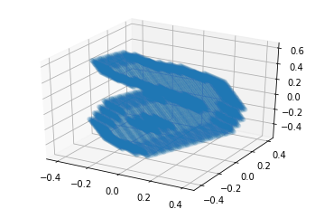
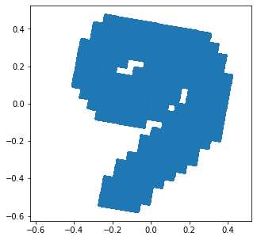
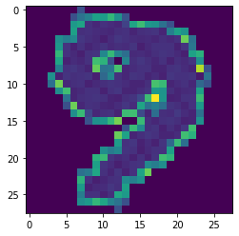
3. 데이터 가공
목표
train, test 데이터 모두 2차원 이미지를 단순 확장한 3차원 점
(단, test 데이터는 단순 확장 + 무작위 회전)
따라서 3차원 점으로 구성된 데이터를 2차원 점으로 변환하고, 이를 다시 2차원 이미지로 변환해
적용 가능한 학습 모델의 폭을 넓히고자 함.
3D points
2D points
2D image
Notes:
저희의 궁극적인 목표는 다루기 까다로운 3차원 점들을 상대적으로 다루기 편한 2차원 점들로 축소하는 것이었습니다.
지금까지 2차원 이미지를 다루는 머신러닝, 딥러닝 방식에 대해서는 여러 차례 공부했었기 때문에, 차원을 축소하는 것이 훨씬 수월할 것이라 판단하였습니다.
따라서 저희의 데이터 가공은 첫 번째로 3차원 점들을 2차원 점들로 변환하고, 두 번째로 2차원 점들을 2차원 이미지로 변환하는 과정으로 진행되었습니다.

Slide 15
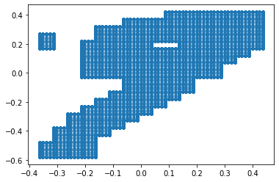
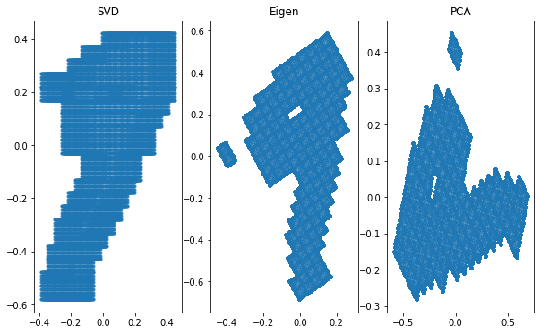
3. 데이터 가공
(1) 3D points → 2D points
데이터는 크게 x축 방향으로 ±0.15만큼 단순 확장된 3차원 점들(train)과 그렇지 않은 점들(test)로 구분
전자 : yz 평면으로 정사영 (좌측 하단)
후자 : SVD, 고유값 분해, PCA 등의 알고리즘을 활용해 3차원 점들을 2차원으로 차원 축소 (우측 하단)
Method 1. x값 범위가 ±0.15인 경우
Method 2. x값 범위가 ±0.15가 아닌 경우
Notes:
먼저 3차원 점들을 2차원 점들로 변환합니다.
데이터 파악 부분에서 설명드렸듯이, 주어진 데이터는 크게 x축 방향으로 단순 확장된 3차원 점들과 x축 방향으로 단순 확장된 데이터를 무작위 회전한 3차원 점들로 구분됩니다.
전자의 경우, 2차원 평면이 단순 확장된 것이기 때문에, yz 평면으로 정사영하여 간단하게 차원을 축소했습니다.
후자의 경우, 임의의 회전이 포함되었기 때문에, SVD, 고유값 분해, PCA 등의 차원 축소 알고리즘을 활용해 차원을 축소했습니다.
추가로, 단순 확장된 3차원 점들은 x값의 범위가 플러스 마이너스 0.15라는 공통점을 갖습니다.
따라서 이어질 두 슬라이드에서는 x값의 범위가 플러스 마이너스 0.15인 경우와 그렇지 않은 경우로 구분하여 차원 축소를 진행한 결과를 설명드리겠습니다.

Slide 16
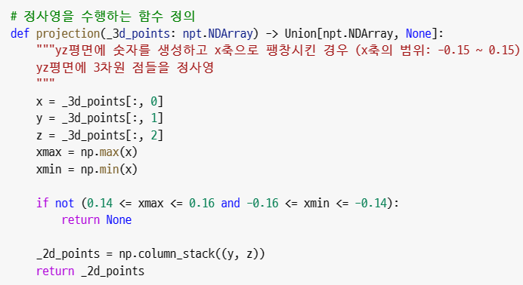
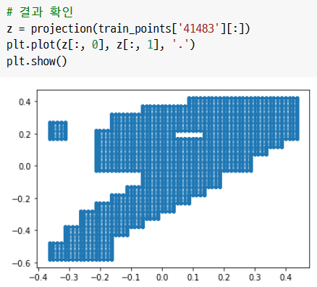
3. 데이터 가공
(1) 3D points → 2D points
Method 1. x축 범위가 ±0.15인 경우 → 정사영
Notes:
먼저 x축 범위가 플러스 마이너스 0.15인 경우입니다.
이에 해당되는 데이터는 단순히 yz 평면으로 정사영시키면 간단히 2차원으로 변환되므로, 다음의 함수를 정의하여 정사영을 수행했습니다.
함수 적용 결과, 오른쪽의 그림처럼 정사영이 잘 수행된 것으로 보입니다.

Slide 17
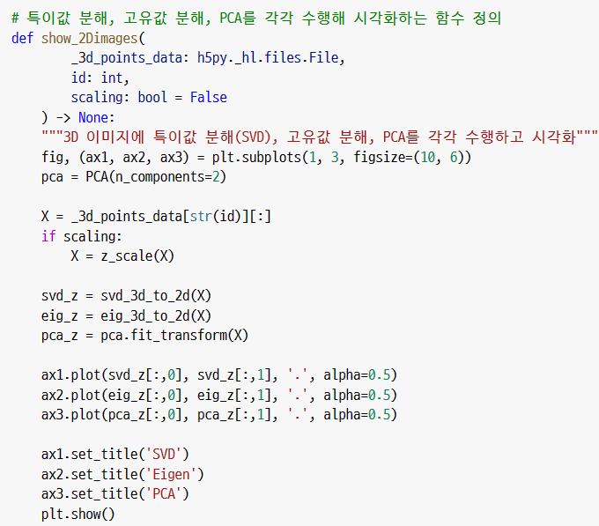
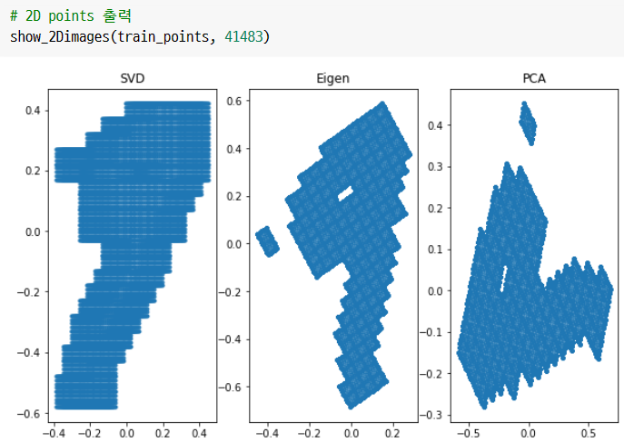
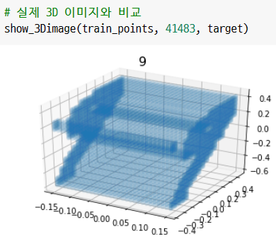
3. 데이터 가공
(1) 3D points → 2D points
Method 2. x축 범위가 ±0.15가 아닌 경우 → 차원 축소
}
svd, 고유값 분해, pca 차례로 수행
실제 target 값과 비교한 결과, 고유값 분해가 원본 이미지를 가장 잘 보존
따라서 최종 데이터 가공 시, 고유값 분해 활용
Notes:
다음은 x축 범위가 플러스 마이너스 0.15가 아닌 경우입니다.
이에 해당되는 데이터는 원본 데이터가 최대한 보존될 수 있도록 다양한 차원 축소 알고리즘을 적용하였습니다.
보시는 바와 같이 실제 3D 이미지와 SVD, 고유값 분해, PCA를 적용한 2D 이미지를 비교했더니, 고유값 분해 방식이 원본 데이터를 가장 잘 보존하였습니다.
따라서 최종 데이터 가공 시 고유값 분해 방식을 활용했습니다.

Slide 18
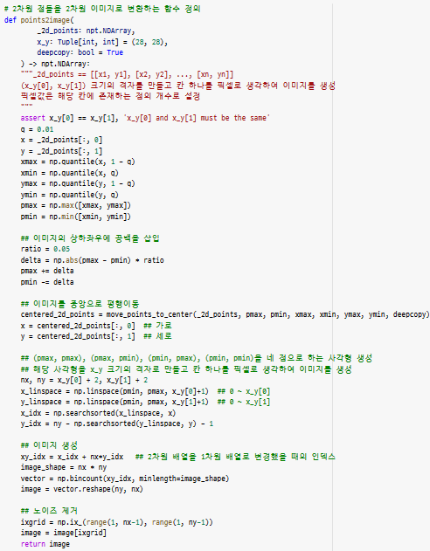
3. 데이터 가공
(2) 2D points → 2D image
Part 1
Part 2
Notes:
이제 3차원 점들이 2차원 점들로 모두 축소되었습니다.
다음은 2차원 점들을 2차원 이미지로 변환합니다.
2차원 점들을 2차원 이미지로 변환하는 함수가 길어서, 코드 내용에 따라 빨간 박스를 첫 번째 파트, 파란 박스를 두 번째 파트로 나누어 설명드릴 예정입니다.

Slide 19
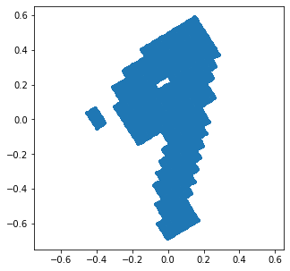
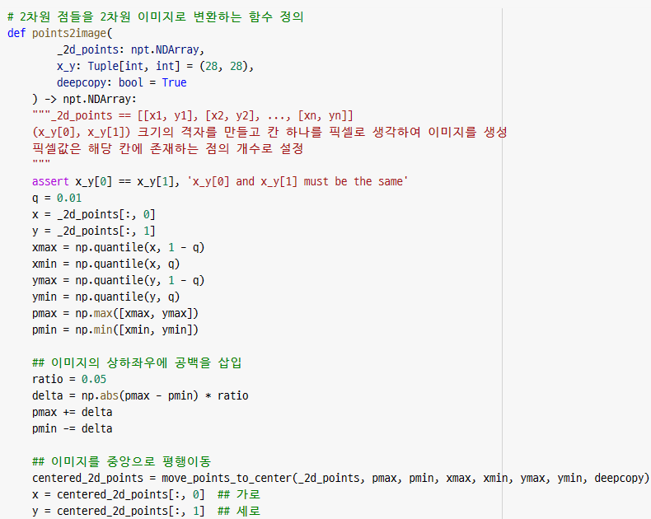
3. 데이터 가공
(2) 2D points → 2D image
Part 1. 2차원 점들을 정사각형 형태로 출력
2차원 점들을 정사각형 형태로 출력
→ 원본 이미지 왜곡 방지
2차원 점들을 중앙으로 평행이동
→ 이미지 여백의 밸런스가 일정하지 않을 경우,
모델 학습에 방해
Notes:
첫 번째 파트는 2차원 점들을 정사각형 형태의 좌표평면 상으로 출력하는 코드입니다.
이렇게 2차원 점들을 정사각형 형태로 출력하면 원본 이미지의 왜곡을 방지할 수 있기 때문에 해당 코드를 적용했습니다.
추가로 이미지 여백의 균형이 맞지 않으면 모델 학습에 방해가 될 수 있기 때문에, 2차원 점들을 중앙으로 정렬하는 코드도 적용했습니다.

Slide 20
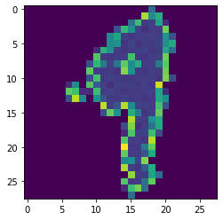
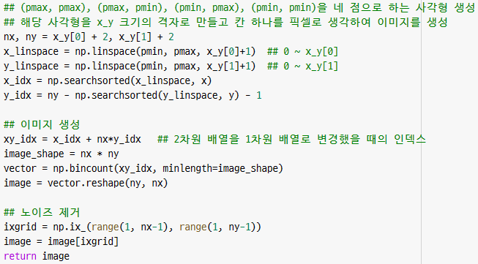
3. 데이터 가공
(2) 2D points → 2D image
Part 2. 정사각형 형태로 출력된 2차원 점들을 2차원 이미지로 변환
정사각형 형태의 좌표평면을 28x28 크기의 격자로 변환
격자 한 칸을 픽셀로 간주, 각 픽셀에 포함된 점의 개수에 따라 색이 상이하게 나타나도록 설정
Notes:
두 번째 파트는 정사각형 형태로 출력된 2차원 점들을 2차원 이미지로 변환하는 코드입니다.
정사각형 형태의 좌표평면을 28 by 28 크기의 격자로 나눠줍니다.
이렇게 만들어진 격자 한 칸을 픽셀로 간주하고, 각 픽셀에 포함된 점의 개수에 따라 색이 상이하게 나타나도록 설정하여 오른쪽 그림과 같은 2차원 이미지를 얻었습니다.

Slide 21
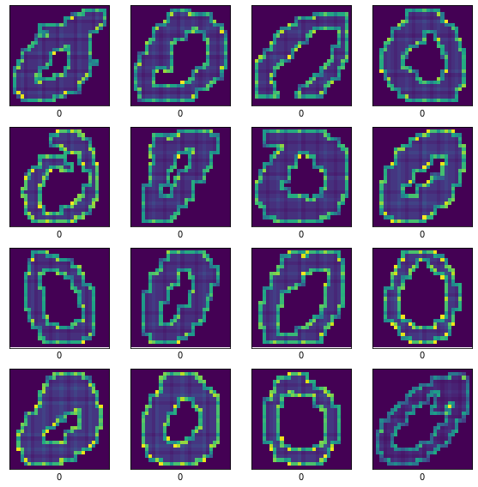
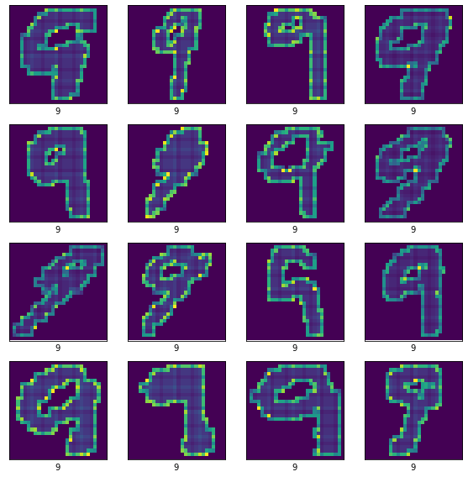
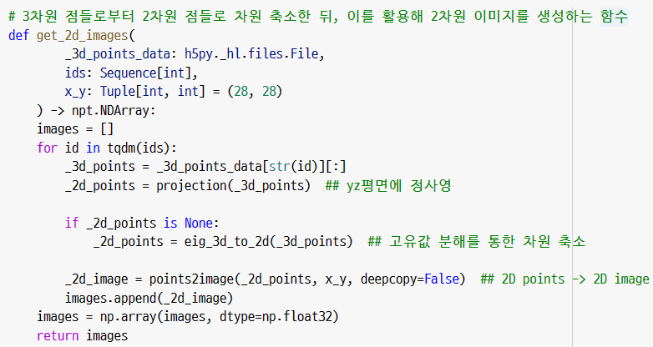
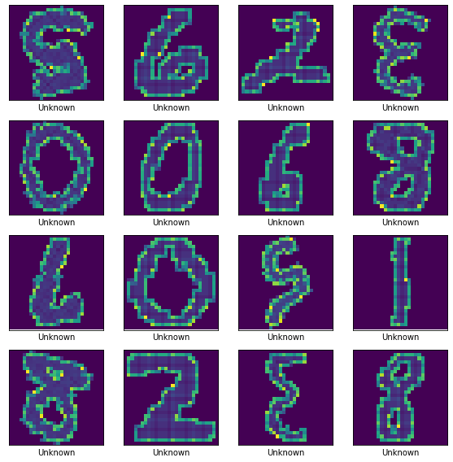
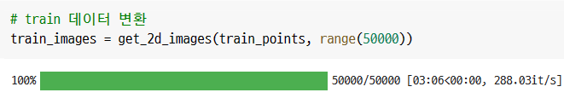
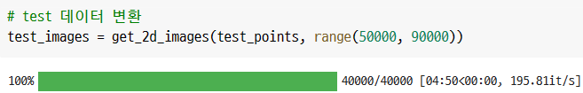
3. 데이터 가공
(3) 3D points → 2D points → 2D image
…
Notes:
이제 3차원 점들을 2차원 점들로 차원 축소하고, 이를 다시 2차원 이미지로 변환하는 일련의 과정들을 하나의 함수로 정의해 수행합니다.
해당 함수를 각각 학습, 테스트 데이터에 적용하고 결과를 출력했더니, 변환된 학습 데이터는 우측 상단과 같이, 변환된 테스트 데이터는 우측 하단과 같이 나타납니다.
보시는 바와 같이 3차원으로 존재했던 데이터들이 전부 2차원 이미지로 잘 변환되었습니다.

Slide 22
4. 머신러닝 모델링
Notes:
전처리한 데이터에 먼저 머신러닝 모델을 적용해보겠습니다. 저희는 이미지 분류에 좋은 성능을 보인다고 알려진 KNN, 서포트 벡터 머신과 랜덤포레스트를 사용했습니다.

Slide 23
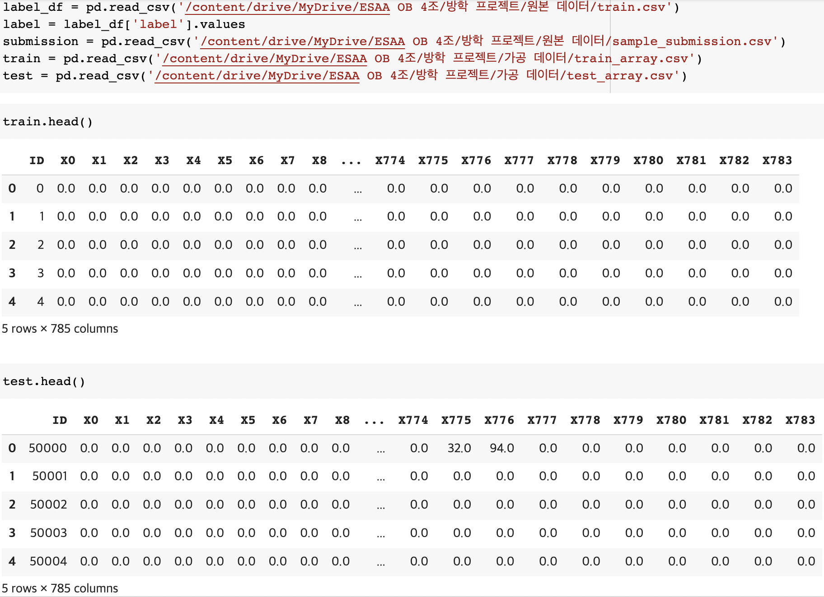
4. 머신러닝 - 전처리
데이터 불러오기
Notes:
먼저 앞서 가공을 완료한 데이터들을 불러와 확인해줍니다. 이때 불필요한 ID 칼럼은 삭제해주었습니다.

Slide 24
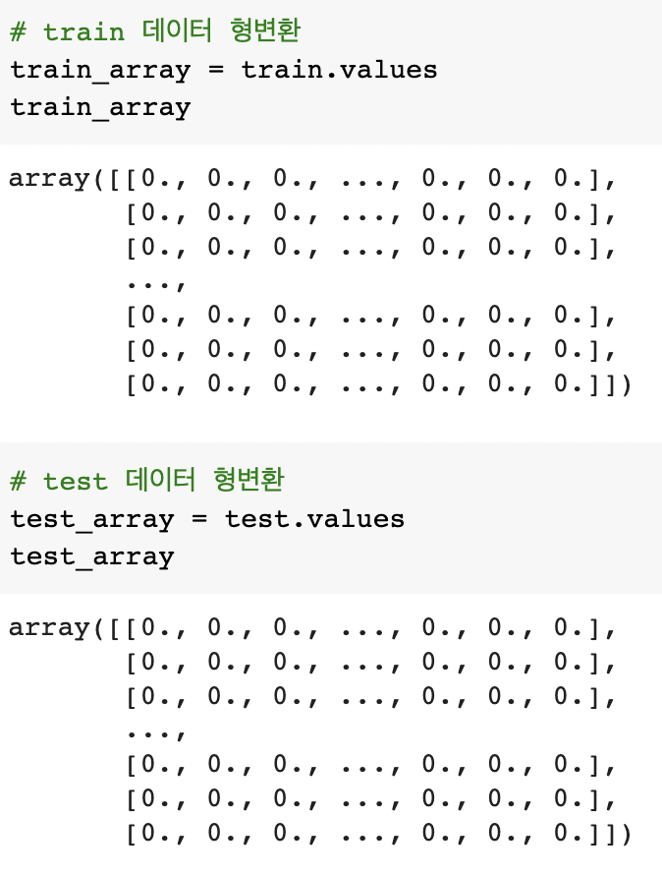
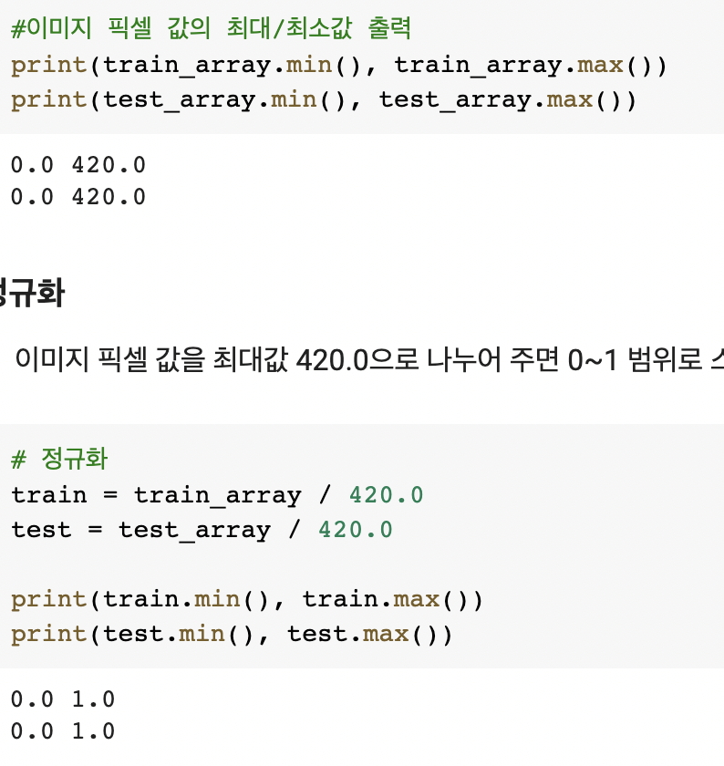
4. 머신러닝 - 전처리
데이터 형변환
데이터 정규화
Notes:
데이터를 정규화하기에 앞서 이미지 픽셀 값의 최소, 최대값을 확인하기 위해 데이터프레임의 값들을 values를 이용해 추출하여 numpy 배열로 만들어주었습니다. 최소 최대값을 확인해보면 train과 test모두 각각 0과 420이므로 420으로 값들을 나누어 정규화 해주었습니다.

Slide 25
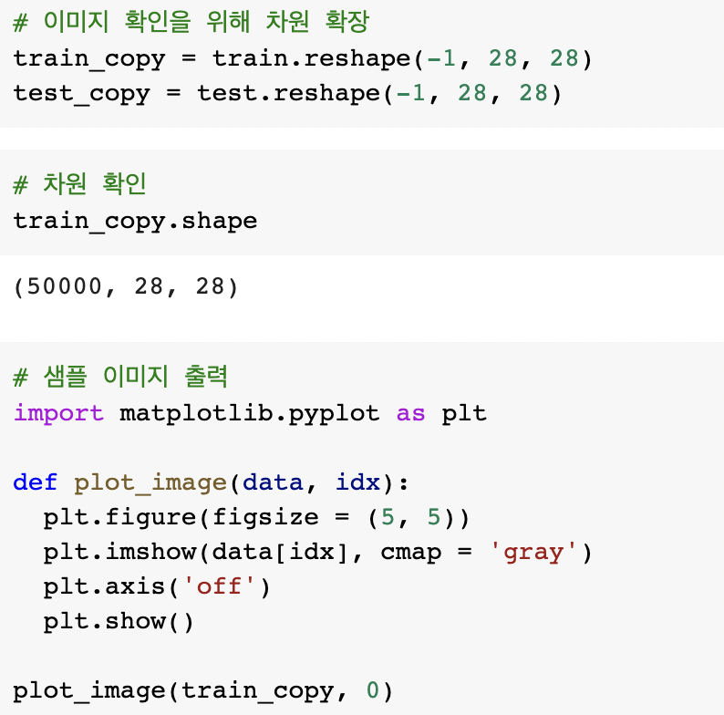
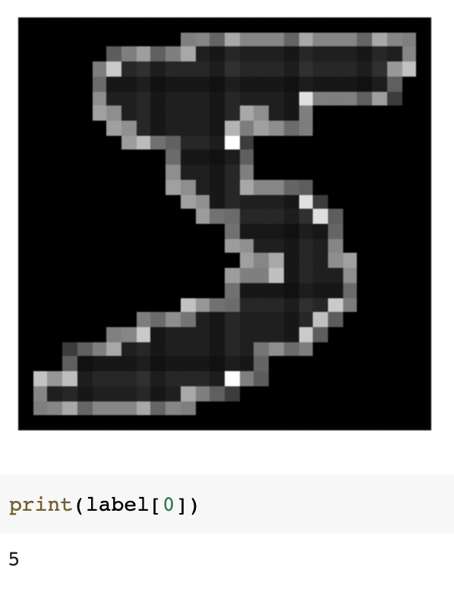
4. 머신러닝 - 전처리
이미지 확인
Notes:
이미지를 출력해보면 정규화가 잘 되어 이미지가 흑백이 되었음을 확인할 수 있습니다.

Slide 26
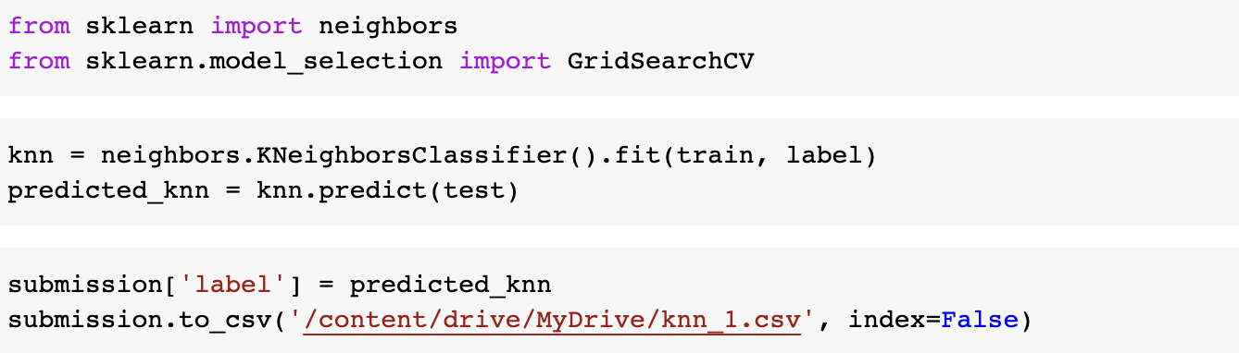
4. 머신러닝 - KNN
KNN : K - 최근접 이웃 분류 모델
n개의 특성을 가진 데이터가 n차원 공간에 점으로 표현되었을 때 유사한 특성을 가진 데이터는 유사한 범주에 속한다고 가정
데이터 주변의 K개의 데이터를 통한 다수결 혹은 거리값을 토대로 분류하는 방식
모든 특성을 고르게 반영해주기 위한 정규화와 과대적합과 과소적합을 조절해줄 K의 개수를 고려해야 함
public : 0.63575
private : 0.63696
Notes:
전처리가 완료되었으므로 머신러닝 모델에 데이터를 적용시켜 보겠습니다. 첫번째로 KNN 즉 K 최근접 이웃 분류 모델 입니다. KNN은 n개의 특성을 가진 데이터가 n차원 공간에 점으로 표현되었을 때 유사한 특성을 가진 데이터는 유사한 범주에 속한다고 가정합니다. 데이터 주변의 K 개의 데이터로 다수결을 하거나 거리를 비교해 분류하는 방식입니다. 이때 모든 특성을 고르게 반영해주고 과적합을 조절해줄 K의 개수를 잘 고려해주어야 합니다. 디폴트 모델로 KNN을 사용해본 결과 약 0.64의 정확도를 얻을 수 있었습니다.

Slide 27
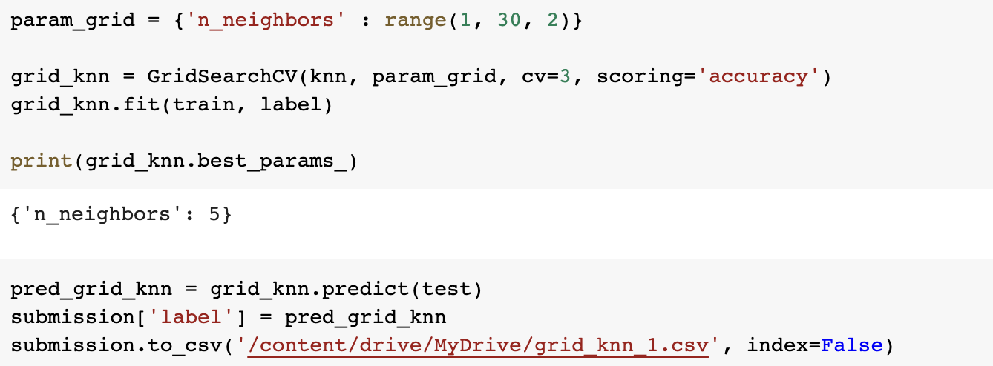
4. 머신러닝 - KNN
KNN 하이퍼 파라미터
n_neighbors : 이웃개수 K 지정, 디폴트 값 5
p : 파라미터로 거리 재는 방법, 디폴트 값 2 는 유클리디안 거리를 의미, 1은 맨해튼 거리
다수결이 원활히 이루어지도록 K 홀수로 지정
public : 0.63575
private : 0.63696
Notes:
KNN의 하이퍼 파라미터로는 K를 지정하는 n_neighbors와 거리를 재는 방법인 p가 있습니다. gridsearch로 k의 값을 홀수 값들로만 조절해본 결과 디폴트 값인 5가 최적의 하이퍼 파라미터로 결정되어 동일한 결과를 얻었습니다.

Slide 28
4. 머신러닝 - SVM
SVM : Support Vector Machine
분류를 위한 결정경계 decision boundary를 정의하는 모형, 어느 경계에 속하는지를 확인하여 분류 수행
결정경계와 가까운 데이터 Support Vector로부터 결정경계까지의 거리 margin이 클수록 좋은 모형
SVC 파라미터
decision_function_shape : 이진 분류 모델인 SVM 을 다중 분류에 사용하기 위해 다중 클래스를 가진 데이터셋을 여러 개의 이중 분류 모델로 쪼개는데 이때 사용할 방법을 지정
ovr : one vs rest
클래스 개수만큼 분류 모델 생성됨, 가장 좋은 최종 모델 선정
ex) [red, blue, green] 3개의 클래스를 가진 데이터셋이 있을 때
red vs [blue, green] : red 면 1, 나머지는 0으로 분류
blue vs [red, green]
green vs [red, blue]
ovo : one vs one , SVM 에서 사용
클래스별로 일대일 비교, nCn-1개의 분류 모델 생성됨, 다수결을 통한 최종 모델 선정
ex) [red, blue, green] 3개의 클래스를 가진 데이터셋이 있을 때
red vs blue
blue vs green
green vs red
Notes:
이어서 SVM 서포트 벡터 머신입니다. SVM은 분류를 하기 위해 결정 경계를 정의하는 모형으로 데이터가 결정 경계로 부터 어떤 위치에 있는지를 확인하여 분류를 수행합니다. 이때 결정경계와 가까운 위치에 있는 데이터들을 support vector라고 하며 이 데이터들로부터 결정경계까지의 거리를 margin이라고 합니다. SVM은 이 마진이 클수록 좋은 모형 입니다.
파이썬에서 SVM은 SVC를 이용해 구현합니다. 이 대회는 다중분류이기 때문에 이진 분류인 SVM을 사용하기 위해서 SVC의 파라미터인 decision_function_shape을 통해 데이터셋을 여러개의 이중 분류 모델로 쪼개어 줍니다. 두가지 방법이 있는데 SVM 에서는 클래스 별로 일대일로 비교하는 ovo 방식을 사용합니다.

Slide 29
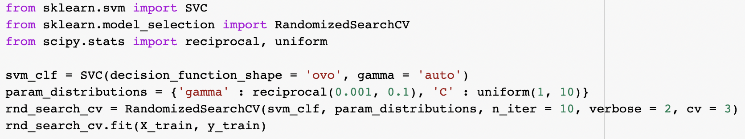
4. 머신러닝 - SVM
SVM 하이퍼 파라미터
gamma : 결정경계를 얼마나 유연하게 그을 것인지, 값을 높이면 결정경계를 데이터에 맞춰 구불구불하게 그려지므로 과적합을 초래할 수 있음
c : cost, 오류를 얼마나 허용할 것인지, 값이 클수록 오류를 허용하지 않음
RandomizedSearchCV
지정된 하이퍼 파라미터 값의 모든 조합을 시도하는 GridSearchCV와 달리 하이퍼 파라미터의 범위를 지정해 그 내에서 랜덤하게 뽑아 최적의 파라미터를 찾음
Notes:
서포트 벡터 머신의 하이퍼 파라미터로는 감마와 씨가 있습니다. 감마는 결정경계를 얼마나 유연하게 그을 것인지를 의미하는데 값이 커지면 데이터에 맞춰서 구분구불하게 그려지므로 과적합을 초래할 수 있습니다. c는 오류를 얼마나 허용할 것인지를 의미하며 값이 클수록 오류를 허용하지 않습니다.
최적의 하이퍼 파라미터 조합을 찾기 위해 randomizedsearchcv를 사용해 주었습니다. 지정된 하이퍼 파라미터 값의 모든 조합을 시도하는 gridsearchcv와 다르게 하이퍼 파라미터들의 범위를 지정하면 그 내에서 값을 랜덤하게 뽑은 조합을 사용하는 방식입니다. 감마에는 reciporcal이라는 상호 연속적인 랜덤 분포를, c에는 균등 분포를 사용해주었습니다. 주로 SVM에서 감마의 대략적인 분포를 아는 경우 지수 분포를, 아닌 경우 reciprocal을 사용한다고 합니다.

Slide 30
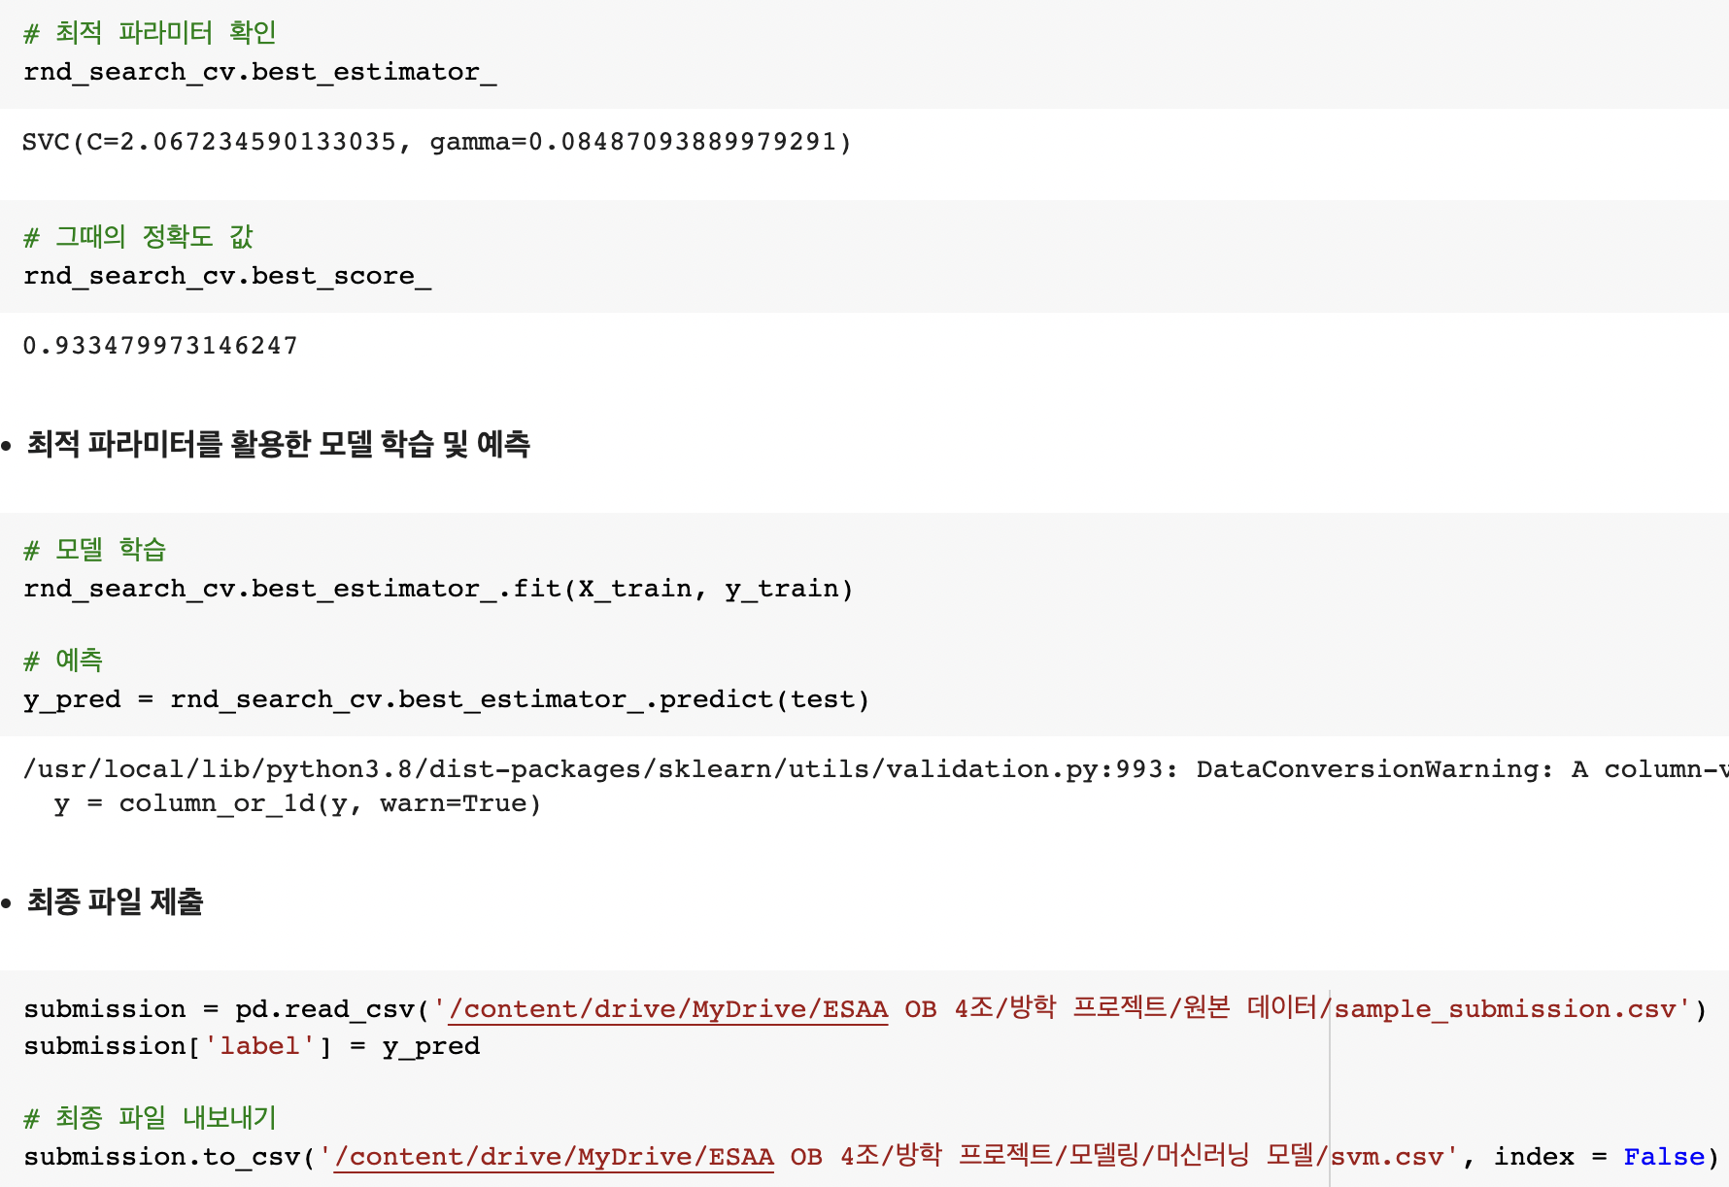
4. 머신러닝 - SVM
public : 0.71408
private : 0.71279
Notes:
randomized search 결과로 얻은 하이퍼 파라미터를 적용해 모델 학습 및 예측 결과 약 0.71의 정확도를 얻을 수 있었습니다.

Slide 31
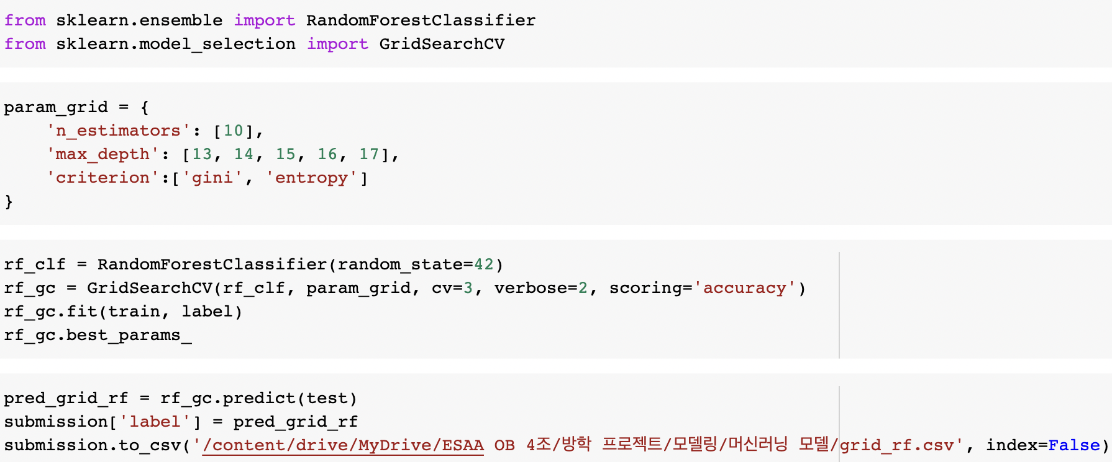
4. 머신러닝 - Random Forest
Random Forest
여러개의 결정트리로 배깅기법을 사용
public : 0.70667
private : 0.70414
Notes:
마지막으로 랜덤포레스트를 사용해보았습니다. gridsearch로 얻은 최적의 하이퍼 파라미터를 사용했을 때 약 0.70의 정확도를 보였습니다.

Slide 32
5. 딥러닝 모델링
Notes:
다음으로 딥러닝을 활용한 모델링 과정에 대해 설명하겠습니다.

Slide 33
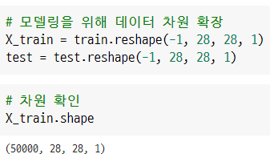
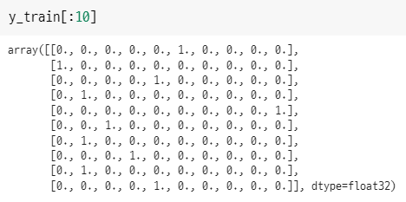
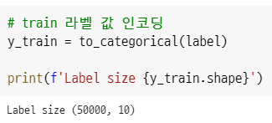
5. 딥러닝(1) - SimpleCNN
데이터 전처리
데이터 차원 확장 (Reshape)
라벨 인코딩 (One-Hot Encoding)
Notes:
첫 번째는 SimpleCNN입니다. 먼저 데이터를 모델 학습에 이용할 수 있게 가공해줍니다. 데이터를 28 x 28의 크기로 바꾸고 차원을 확장해 준 뒤 train의 라벨 값을 원핫인코딩해줍니다.

Slide 34
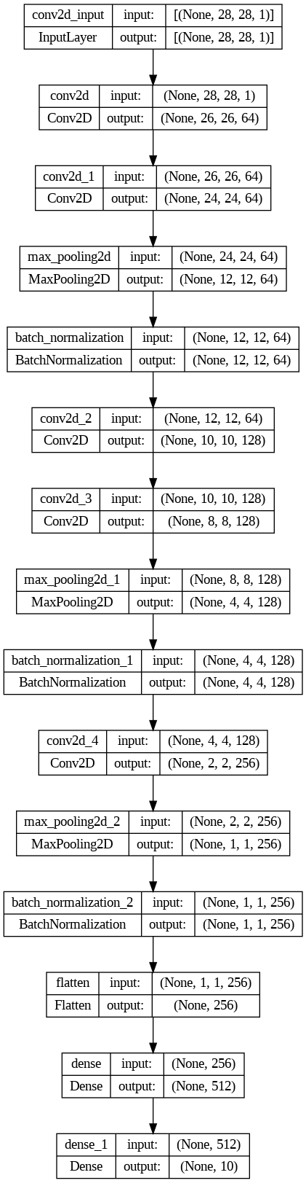
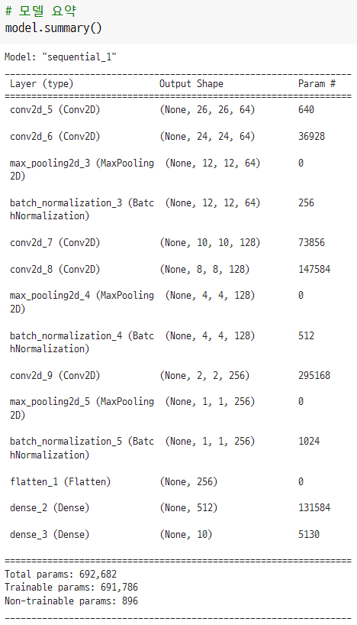

5. 딥러닝(1) - SimpleCNN
모델 정의
Notes:
다음으로 모델을 정의해줍니다. 모델의 구조는 오른쪽 사진과 같습니다.

Slide 35

5. 딥러닝(1) - SimpleCNN
데이터 증강
학습 데이터에 대한 과적합을 방지하기 위해 데이터 증강 실시
수직 또는 수평으로 데이터를 대칭시키면 6과 9, 2와 5를 구분할 때 혼란을 야기할 수 있으므로 생략
특성별 정규화에 필요한 수치 계산
Notes:
다음은 데이터 증강입니다. 학습 데이터에 대한 과적합을 방지하기 위해 데이터 증강을 실시합니다. 수직 또는 수평으로 데이터를 대칭시키면 6과 9, 2와 5를 구분할 때 혼란이 생길 수 있으므로 생략하고 약간의 회전과 확대, 기울이기로 데이터를 증강합니다. 먼저 X_train에 fit을 하여 특성별 정규화에 필요한 수치화를 계산하고 flow를 통해 데이터 증강을 실시한 데이터를 train_gen에 저장합니다.

Slide 36


5. 딥러닝(1) - SimpleCNN
모델 학습
모델을 더 이상 학습하지 못할 경우 학습 도중 미리 학습을 종료시키는 Early Stopping 콜백함수 사용
모델의 개선이 없을 경우 Learning Rate 조절하여 모델의 개선을 유도하는 콜백함수 사용
train을 train/valid로 나누어 학습하지 않고 모두 학습
Notes:
다음으로 모델을 학습하는 과정입니다. 모델 학습에 사용되는 파라미터를 지정해주고 두 가지 콜백 함수를 설정합니다. 모델을 더 이상 학습하지 못할 경우 학습 도중 미리 학습을 종료시키는 Early Stopping과 모델의 개선이 없을 경우 Learning Rate를 조절하여 모델의 개선을 유도하는 콜백함수를 사용합니다. 저희는 train에 있는 모든 데이터를 빠짐없이 학습하는 것이 좋을 것이라고 판단하여 valid 데이터를 따로 나누지 않고 모두 학습하였습니다.

Slide 37


5. 딥러닝(1) - SimpleCNN
예측
model.predict()은 각 클래스에 해당될 확률값을 출력하므로 np.argmax() 함수를 사용하여
확률이 가장 높은 라벨 하나를 선택함
public : 0.75791
private : 0.75564
Notes:
마지막으로 예측 과정입니다. predict()는 각 클래스에 해당될 확률값을 출력하므로 넘파이의 argmax() 함수를 사용하여 확률이 가장 높은 라벨 하나를 선택합니다. 데이콘 리더보드에 제출한 결과 public 점수는 0.75791, private 점수는 0.75564로 머신러닝 모델보다 향상되었음을 확인할 수 있습니다.

Slide 38






5. 딥러닝(2) - SimpleCNN + K-fold + tta
K-fold
학습 데이터에 대한 과적합을 방지하고자 cross validation 적용
tta (test time augmentation)
학습 데이터 뿐만 아니라 테스트 데이터에도 데이터 증강(augmentation)을 적용하는 기법
무작위로 회전된 테스트 데이터가 정확도를 높이는 데 방해요소로 작용하므로, 테스트 데이터를 특정 각도로 회전하여 증강함으로써 데이터의 학습률을 높이려는 시도
Notes:
다음은 두 번째 딥러닝 방법입니다. 첫번째의 Sample CNN 모델을 개선시키기 위해 K-fold와 tta를 추가적으로 사용해주었습니다. 첫번째 모델에서 모든 train 데이터를 학습에 사용하였는데, validation 데이터가 없으니 모델의 성능을 정확하게 평가하지 못해 콜백함수를 유의미하게 활용할 수 없었습니다. 그래서 모든 train 데이터를 학습하면서도 validation 데이터를 사용하여 평가까지 할 수 있는 K-fold를 사용하였습니다. K-fold는 학습 데이터에 대한 과적합을 방지하고자 교차 검증을 적용하게 됩니다.
tta는 test time augmentation으로 학습 데이터 뿐만 아니라 테스트 데이터에도 데이터 증강을 적용하는 기법입니다. 아래 사진과 같이 test 데이터에는 무작위로 회전된 데이터가 있습니다. 이러한 데이터가 정확도를 높이는 데 방해요소로 작용하므로, 테스트 데이터를 특정 각도로 회전해 증강함으로써 데이터의 학습률을 높이고자 하였습니다.

Slide 39

5. 딥러닝(2) - SimpleCNN + K-fold + tta
데이터 증강 및 전처리
Stratified K-fold를 위해 label array 생성
Notes:
먼저 학습에 필요한 데이터 증강 및 전처리 입니다. 데이터 증강은 첫번째 모델과 동일하게 해줬고 stratified k-fold를 사용하기 위해 label array를 추가로 생성했습니다.

Slide 40


5. 딥러닝(2) - SimpleCNN + K-fold + tta
Stratified K-fold 데이터셋 생성
라벨 분포에 따라 class 비율을 맞춰 K개의 데이터로 나눔
Notes:
여기서 stratified k-fold는 라벨 분포에 따라 class 비율을 맞춰 K개의 데이터로 나누는 것을 의미합니다. class의 비율을 맞추기 위해 label 배열이 필요했던 것입니다. n_splits를 5로 설정하여 총 5번의 학습을 진행하도록 했습니다. 각 학습의 정확도와 예측값을 저장할 배열을 만들고 반복문을 돌면서 split된 데이터셋을 정의하였습니다.

Slide 41


5. 딥러닝(2) - SimpleCNN + K-fold + tta
모델 정의 및 훈련
Notes:
사용한 모델의 레이어는 첫 번째 모델과 동일합니다. 콜백 함수도 아까와 마찬가지로 정의해줬는데, 이번에는 검증 데이터가 있으니 콜백 함수의 모니터 기준을 val_accuracy로 설정해주었습니다. 모델을 학습할 때도 validation data를 지정해서 학습하였습니다.

Slide 42


5. 딥러닝(2) - SimpleCNN + K-fold + tta
모델 훈련 시각화
loss
accuracy
Notes:
다음은 훈련을 완료한 모델의 훈련 과정을 시각화한 것입니다. 학습/검증 데이터셋에서의 loss와 정확도를 그래프로 출력하였습니다.

Slide 43


5. 딥러닝(2) - SimpleCNN + K-fold + tta
tta를 사용한 Class 예측 (Soft Voting)
증강된 test 이미지를 여러번 보여준 다음 각각의 단계에서 prediction의 평균을 구해 이 결과를 최종값으로 사용
Notes:
다음은 tta를 사용한 Class의 예측입니다. 증강된 test 이미지를 여러 번 보여준 다음 각각의 단계에서 prediction의 평균을 구해 이 결과를 최종값으로 사용하는 soft voting 방식입니다. tta_steps를 10으로 설정하여 랜덤하게 10장으로 증강된 이미지에 대해서 예측을 진행하고 그 평균으로 최종 예측값을 반환합니다.

Slide 44


5. 딥러닝(2) - SimpleCNN + K-fold + tta
Hard Voting을 사용한 Class 예측
Stratified K-fold를 이용하여 얻은 K개의 결과 중 Hard Voting으로 한개의 값 결정
(4, 4, 4, 5, 4)에서 다수결로 4 결정
public : 0.76758
private : 0.7645
Notes:
마지막으로 Hard Voting을 사용한 Class 예측입니다. K-fold에서 K를 5로 설정하였기 때문에 5개의 예측값이 있습니다. 5개의 값 중 최빈값을 선택하는 Hard Voting으로 선택한 한 개의 값을 최종 예측값으로 반환합니다. 이렇게 얻은 예측값을 데이콘 리더보드에 제출한 결과, public 점수는 0.76758, private 점수는 0.7645로 kfold와 tta를 사용하지 않은 모델보다 성능이 더 좋은 것을 확인할 수 있었습니다.

Slide 45
6. 결론 및 제언
Notes:
이제 결과와 제언을 마지막으로 발표를 마무리하겠습니다.

Slide 46
6. 결론 및 제언
모델 성능 비교
사용한 모델 | accuracy
① KNN | 0.636
② SVM | 0.714
③ RandomForest | 0.707
④ SimpleCNN | 0.766
⑤ SimpleCNN+kfold+tta | 0.768
정확도
소폭 상승
Notes:
저희가 사용한 모델들의 성능을 표로 나타내보았습니다.
저희는 총 3개의 머신러닝 모델을 사용했는데, 하이퍼 파라미터 튜닝을 했음에도 불구하고 정확도 변화에 큰 차이가 없어 딥러닝 모델로 이를 보완하고자 했습니다.
simpleCNN 모델을 돌린 결과 약 0.06정도 정확도가 향상되었습니다.
모델 성능 향상을 위해 학습 데이터를 모두 사용하는 kfold와 테스트 데이터를 증강하면서 랜덤 로테이션을 제어할 수 있는 tta를 적용한 결과 정확도는 조금 높아졌습니다.

Slide 47
6. 결론 및 제언
제언
무작위 회전
해당 대회에 참여한 상위권 참가자들의 코드를 참고해보니, 처음에 test 데이터를 분석한 후에 train 데이터를 이에 맞추는 역추론을 한 것을 알게 됨
무작위성 회전을 해결하지 못해 일정 수준 이상의 정확도에 도달하기 어려웠던 점
새로운 딥러닝 모델과 데이터 증강 방법을 공부하여 적용해본 의미있는 경험
Notes:
저희는 같은 대회의 상위권 참가들의 코드를 참고했는데, 많은 분들이 처음에 test 데이터를 꼼곰하게 분석한 후에 학습 데이터를 검증 데이터에 맞추려는 방향으로 잡은 것을 알게 되었습니다.
랜덤 rotation이 이 대회의 핵심 포인트였으나 이 부분을 다루는데 어려움을 겪어 만족스러운 결과를 얻지 못하는 아쉬움이 있었습니다.
하지만 이 프로젝트를 진행하면서 SimpleCNN이라는 딥러닝 모델과 TTA라는 새로운 데이터 증강 방법을 통해 모델 성능을 향상시킨 점에서 의미 있다고 생각합니다.

Slide 48
감사합니다.
Notes:
지금까지 저희 OB 4조의 발표를 들어주셔서 감사합니다.

